Slide 1



ĐẠI HỌC CÔNG NGHỆ GIAO THÔNG VẬN TẢI KHOA CÔNG NGHỆ THÔNG TIN MÔN HỌC: PHẦN MỀM MÃ NGUỒN MỞ Chủ đề thảo luận : Tìm hiểu về phần mềm Pydev
Thành viên nhóm : Nguyễn Đình Khánh Dương Nguyễn Ngọc Đoàn Trần Ngọc Duy Trần Xuân Đức

Slide 2



Nội dung
Giới thiệu về phần mềm Pydev
Giấy phép phần mềm Pydev
Các phiên bản của phần mềm Pydev
Các tính năng, đặc điểm của phần mềm Pydev
Tải mã nguồn và sử dụng trên môi trường Linux

Slide 3
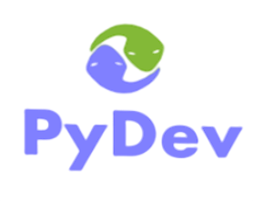
1.G iớ i thiệu về phần mềm Pydev
Pydev là một phần mềm tích hợp Django sở hữu nhiều tính năng nổi bật như gợi ý kiểu, tái cấu trúc, gỡ lỗi và phân tích mã, hỗ trợ mypy, định dạng màu đen và môi trường ảo và phân tích chuỗi f. Ngoài ra, PyDev còn hỗ trợ tích hợp PyLint, hỗ trợ bảng điều khiển tương tác, tích hợp Unittest cùng trình gỡ lỗi từ xa…

Slide 4




2.Giấy phép phần mềm Pydev
Pydev được cấp phép theo Giấy phép Công cộng Eclipse 1.0
Giấy phép copyleft thân thiện với thương mại này cung cấp khả năng cấp phép thương mại các tệp nhị phân; giấy phép cấp bằng sáng chế miễn phí bản quyền hiện đại; và khả năng cho các tác phẩm được liên kết sử dụng các giấy phép khác, bao gồm cả giấy phép thương mại.

Slide 5




3.Các phiên bản phần mềm Pydev
Hiện nay đã có hai phiên bản PyDev tồn tại :
Một phiên bản mã nguồn mở và một phiên bản phần mềm chia sẻ được gọi là PyDev Extensions.
Một số tính năng nâng cao như phân tích mã, sửa lỗi nhanh và gỡ lỗi từ xa đã được dành riêng cho phiên bản không miễn phí.

Slide 6

4.Các tính năng, đặc điểm của phần mềm Pydev
Một vài tính năng cơ bản của Pydev :
Hoàn thành mã
Hoàn thành mã với nhập tự động
Gõ gợi ý
Phân tích mã
Đi đến định nghĩa
Tái cấu trúc Trình gỡ lỗi
Bảng điều khiển tương tác
Tích hợp thống nhất
Hỗ trợ Cpython, Tython và Ironpython
Một vài đặc điểm cơ bản của Pydev :
Mã nguồn mở, trình soạn code đa nền tảng
Khả năng mở rộng cao
Hướng dẫn và hướng dẫn hữu ích

Slide 7

5.Tải mã nguồn và sử dụng trên môi trường Linux

Slide 8
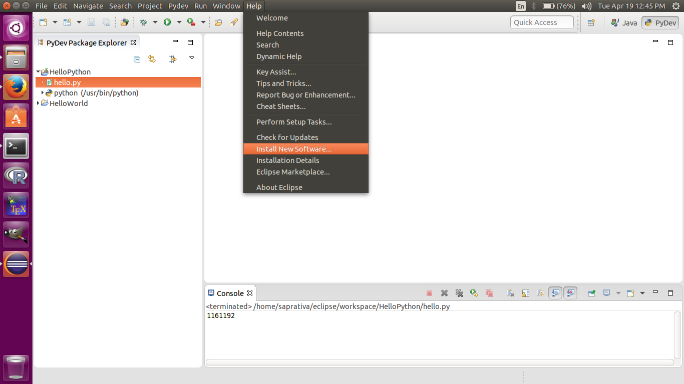
PyDev yêu cầu Java 8 và Eclipse 4.6 ( Neon ) hỗ trợ từ Python 2.6 trở lên. Đi tới “ Thanh menu → Trợ giúp → Cài đặt phần mềm mới ”.

Slide 9
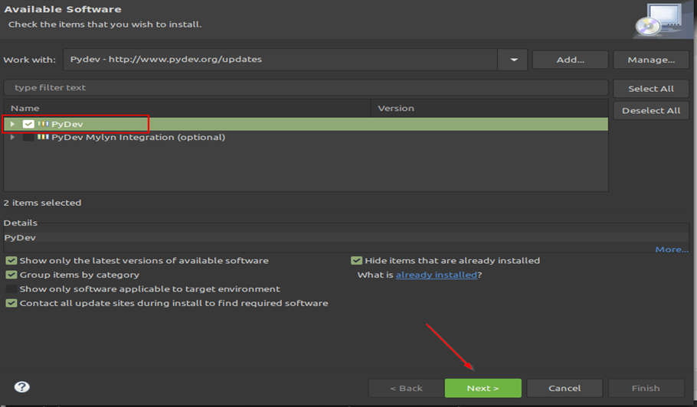
Bạn sẽ thấy một cửa sổ được mở ra như trong hình dưới đây. Nhấp vào “ Thêm ” và nhập URL “http://www.pydev.org/updates”. Eclipse sẽ quản lý việc cài đặt phiên bản mới nhất của PyDev từ URL được cung cấp. Chọn gói PyDev và nhấn và “ Tiếp theo ” như trong hình.

Slide 10
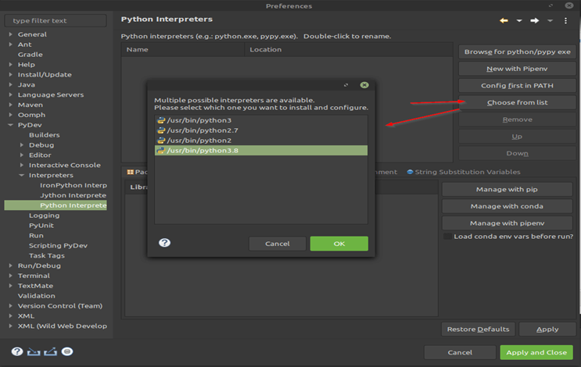
Sau khi cài đặt hoàn tất, đi tới “ MenuBar -> Window -> Preferences ”. Ở phía bên tay trái, bạn sẽ tìm thấy PyDev . Hãy tiếp tục và mở rộng nó. Đây là nơi bạn có thể cấu hình môi trường PyDev. Bước tiếp theo sẽ là cấu hình trình thông dịch Python. Nhấn “ Chọn từ danh sách ” như được hiển thị trong hình ảnh. Thao tác này sẽ kiểm tra tất cả các phiên bản python đã cài đặt trong máy của bạn.. Tôi sẽ chọn Python 3.8 làm trình thông dịch mặc định của mình. Nhấp vào “ Áp dụng và đóng ” và bạn đã thiết lập thành công Trình thông dịch Python.

Slide 11
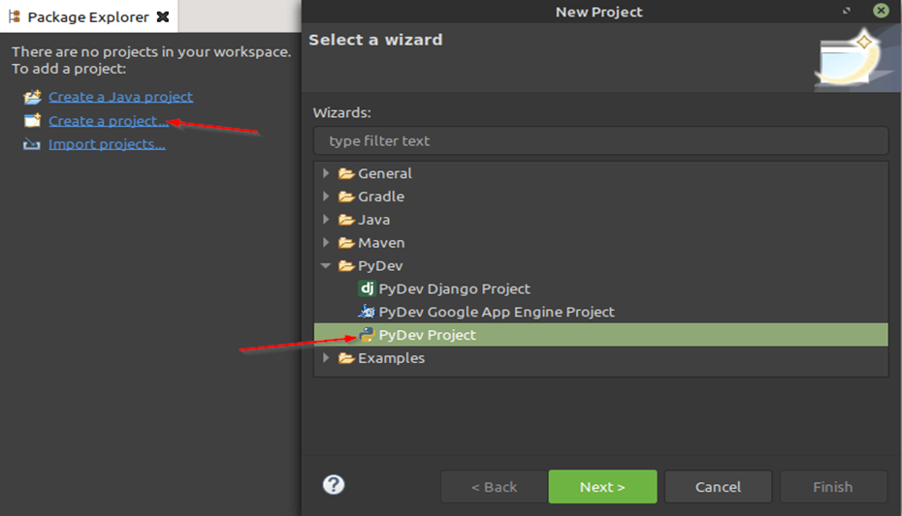
Tạo một project(dự án) mới bằng cách chọn “ Project Explorer →Create a Project →PyDev Project ”.

Slide 12
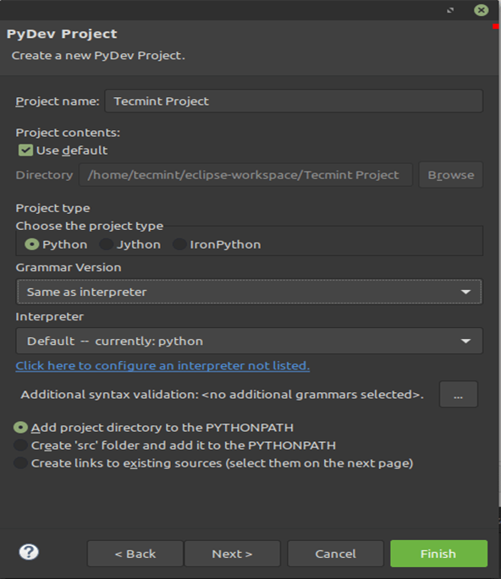
Nó sẽ yêu cầu cấu hình các thông tin liên quan đến dự án như Tên dự án , Thư mục, phiên bản Trình thông dịch Python . Sau khi các thông số này được cấu hình, hãy nhấp vào “ Hoàn tất ”.

Slide 13
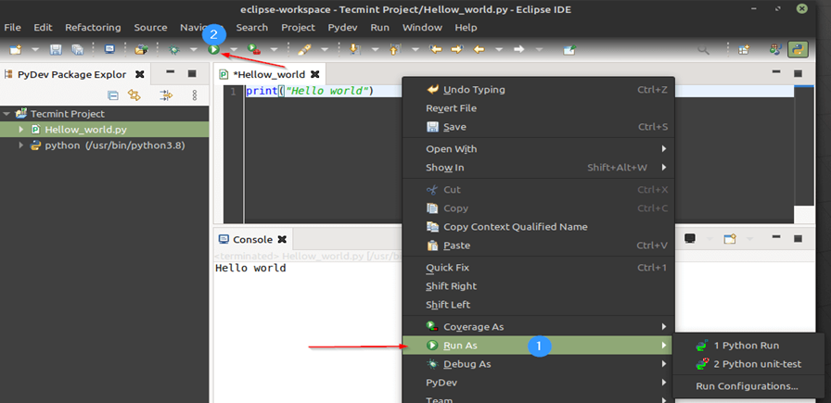
Tạo một tệp mới có đuôi .py phần mở rộng và đặt mã của bạn. Để chạy chương trình, nhấp chuột phải và chọn “ Run As →Python Run ” hoặc nhấn biểu tượng chạy từ khay menu. Bạn cũng có thể nhấn “CTRL + F11” để chạy chương trình.

Slide 14




Thank you !

